Slide 1
Chemické reakcie
Mgr.Lenka Štofaníková

Slide 2
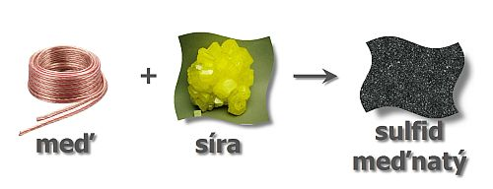
Chemické reakcie
Premeny, pri ktorých z určitých chemických látok vznikajú iné chemické látky.

Slide 3
Chemické reakcie
zapisujú sa chemickými rovnicami
Pr. 2H2 + O2 2 H2O
kyslík + vodík voda
reaktant + reaktant produkt

Slide 4
Reaktanty
Produkty
Chemické látky, ktoré reagujú
Chemické látky, ktoré vznikajú
Celkový počet reaktantov sa musí rovnať celkovému počtu produktov.

Slide 5
Pr. 2H2 + O2 2 H2O
kyslík + vodík voda
reaktant + reaktant produkt
V chemickej rovnici sú reaktanty a produkty oddelené šípkou a zapísané značkami a vzorcami

Slide 6
Stechiometrické koeficienty
- Číselné údaje pred značkami a vzorcami v chemickej rovnici
Pr. 2H2 + O2 2 H2O
kyslík + vodík voda

Slide 7
Zákon zachovania hmotnosti
Celková hmotnosť reaktantov sa rovná celkovej hmotnosti produktov
Pr. 2H2 + O2 2 H2O
kyslík + vodík voda
4 H na ľavej strane rovnice = 4 H na pravej strane rovnice
2 O na ľavej strane rovnice = 2 O na pravej strane rovnice
PLATÍ ZÁKON ZACHOVANIA HMOTNOSTI

Slide 8
Úloha pre teba ☺ Doplň stechiometrické koeficienty tak, aby platil zákon zachovania hmotnosti
Na + Cl2 NaCl

Slide 9
Riešenie:
2
Na + Cl2 NaCl
2
2 Na na ľavej strane rovnice = 2 Na na pravej strane rovnice
2 Cl na ľavej strane rovnice = 2 Cl na pravej strane rovnice
PLATÍ ZÁKON ZACHOVANIA HMOTNOSTI

Slide 10
Ďakujem za pozornosť!

